Slide 1
Olgu
60 yaşında
72 saat priapizm
ED hikayesi
IIEF:16, orta
İlaç kullanım öyküsü yok
Yandaş hastalık yok

Slide 2
Olgu
ICI enj. sonrası
Fizik muayene:
Full rijid ereksiyon
Ağrı+
Ek tetkik?

Slide 3
Kan Gaz Değeri
P_{O2} = 25
P_{co2} = 65
pH= 7.25
 | P_{O2} | P_{co2} | pH
Iskemic priapism | <30 | >60 | <7.25
Normal arterial | >90 | <40 | 7.40
Normal venous | 40 | 50 | 7.35
If P_{O2} >70 mmHg, high flow priapism
If P_{O2} <40 mmHg, ischemic priapism
Notes:
3

Slide 4
Priapizm Tipi
İskemik (veno-okluzive, düşük akım, İP)
Non-iskemik (arteryal, yüksek akım, NIP)
Tekrarlayan priapizm (aralıklı, SP)

Slide 5
İskemik Priapizm
Kompartman sendromu, arteryal akım yoktur
Ağrı eşlik eder, rijid ereksiyon
Hipoksik, hiperkarbik, asidotik kan gazı değerler
48-72 saatten sonra nekroz → ED
Bu tip priapizm acildir
Broderick GA, Kadioglu A, Bivalacqua TJ, Ghanem H, Nehra A, and Shamloul R.
priapizm: Pathogenesis, epidemiology and management J Sex Med2010;7:476–500.

Slide 6
priapizm ve antipsikotik
Antipsikotik kullanımına bağIı olarak priapism oranı 15% and 26% .
Ketiapin , klorpromazine, risperidon, ziprasidone , loxapin, haloperidol, aripiprazole
Sharma and Fleisher, 2009

Slide 7
Tedavi ?

Slide 9
Medikal Tedavi
CC’un aspirasyon ile dekompresyonu
İrrigasyonsuz aspirasyonun başarısı = 36%⁽¹⁾
İrragasyon ve aspirasyonun başarısı = 66 %⁽²⁾
Aspirasyon + fenilefrin enjeksiyonu medikal tedavide altın standarttır
Her 3-5 dk.1 cc enjekte et (200 mcg)
Fenilefrin maksimum dozu 1 mg
Düzenli kan basıncı ve nabız ölçülmelidir (1 hastada subarakaknoid kanama görülmüştür
Priapizm Rezolusyon Oranı
Aspirasyonu takip eden sempatomimetik ilaçların intrakavernöz enjeksiyonu iskemik priapizmin standart tedavisidir
Fenilefrin→ 43-81%
1- AUA Guidelines on priapizm 2003
2- Ateyah A et.al J Sex Med 2005; 2: 248–253
3-priapizm Recommendations, committee 15, 2010

Slide 10
Alpha Adrenerjik+Aspiration Tedavisi
adrenalin+aspirasyon
başarısız

Slide 11
2. Basamak ?
Distal shunt
Proximal shunt
penis protezi

Slide 12
Priapizm süresi-ED
<4 saat | ED(-)
>48 saat | %100 | T shunt sonrası
<24 saat | %10
>36 saat | %100
>72 saat | %50 | T shunt sonrası
Zacharakis E et al, J Urol. 2013 Jul 24
Broderick GA, Kadioglu A, Bivalacqua TJ, Ghanem H, Nehra A, and Shamloul R.
Priapism: Pathogenesis, epidemiology and management - J Sex Med2010;7:476–500
Bennett N, Mulhall J Sex Med 2008;5:1244–50.
Brant WO, Garcia MM, Bella AJ, Chi T, Lue TF. T-shaped shunt and intracavernous tunneling for prolonged ischemic priapism.-J Urol. 2009 Apr;181(4):1699-705.

Slide 13
Distal Shunts
Perkütan:
Winter
Ebbehoj
T-shunt ve tunnelling
Açık:
Al-Ghorab
Burnett Snake Shunt

Slide 14
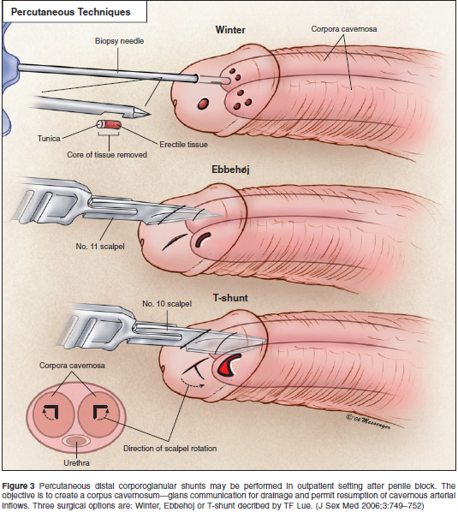
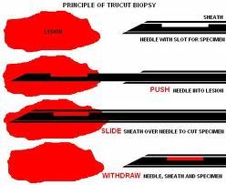
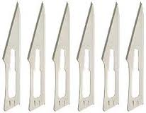
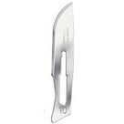
x50
1 mm² / puncture
x25
2.4 mm² /incision
50 mm² / incision
Notes:
T-shunt procedure’s surface is 25 times larger than the Ebbehoj’s and
50 times larger than the winter shunt’s

Slide 15
İskemik priapizmde T Şant
Hasta sayısı (n=13) | Ereksiyon süersi (hours) | Rezolusyon (%) | Erektil fonksiyon korunması
3 | 0-36 | 100 | 100
4 | 36-72 | 100 | 75
6 | >72 | 84 | 50
Etkinlik
Winter: 66%
Ebbehoj: 73%
Al-Ghorab: 74%
T-shunt: 92%
Toplam rezolüsyon oranı: %92
Toplam erektil fonksiyonun korunma oranı: %70
Brant WO, Lue TF, J Urol, 2009: 181:1699-705

Slide 16
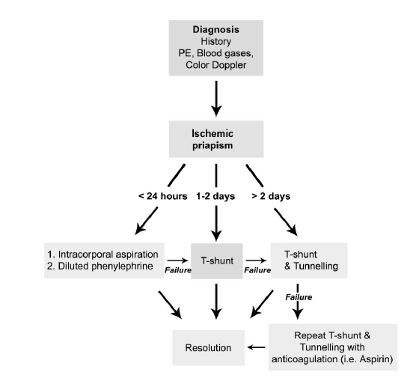
Tunneling, ne zaman?,ne kullanalım?
20 Fr dilatator ve 7/8 Hegar dilatator
JR Kovac, SK Mak, MM Garcia, TF Lue Asian Journal of Andrology (2013) 15, 20–26
Notes:
Tunneling shoud be performed in addition to distal shuntsing in priapism episodes longer than 3 days

Slide 18
Takip
Postop 6. ay
Ağır ED (IIEF 6)
PDE-5i yanıtsız
Penil Protez önerildi

Slide 19
Ne zaman PPI
Erken PPI
Geç PPI

Slide 20
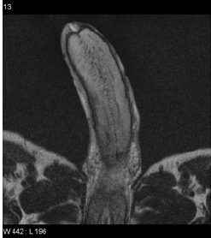
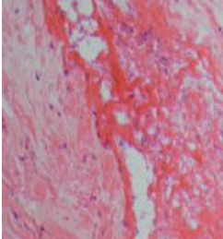
MRI
n=38 ,196 saat (30-300)
n=23 MR+BX
n=15 MR + takip,
%100 patolojik korelasyon
Ralph DJ, Borley NC, Allen C et al .
BJU Int. 2010 Apr 29. [Epub ahead of print].

Slide 21
Erken dönem PPİ
Komplikasyon oranı düşük
Hasta memnuniyeti yüksek
Penil kısalma görülmez
Teknik olarak daha kolay
Geç dönemde fibrozis↑→yüksek infeksiyon riski, peniste belirgin kısalma
Salonia A, et al. European Association of Urology Guidelines on Priapism. -2014

Slide 22
Priapizm –Penil Protez
N:95 pts iskemik priapizm
N: 68 erken IPP( median time< 5 gün)
N: 27 geç IPP( median time 5 ay)
Geç döndem:Korporal fibrozis, infeksiyon ve eroziyon oranları artar
Erken dönem:Hasta memnuniyeti artar, revisyon ve penis kısalma azalır
Zacharacis E-BJU Int 2014; 114: 576–581

Slide 23
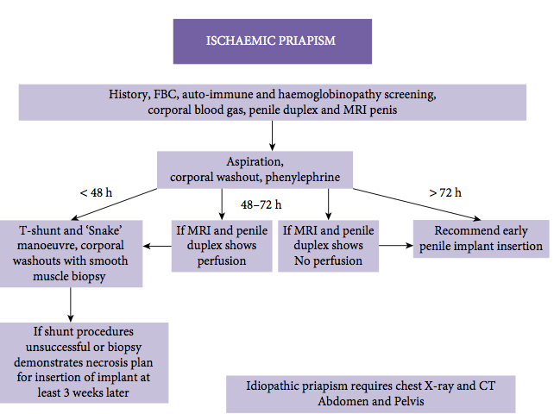
n
Zacharacis E-BJU Int 2014; 114: 576–581

Slide 24
Sonuç:
3 günlük priapizm sonrası T-şant yapılan hastaların %50’sinden fazlasında ereksiyon korunmaktadır
36 saatten uzun süren priapizmde hemen penil protezin implantasyonu değerlendirilebilir

Slide 25
Sonuç :
Uzun priapizm epizodlarından sonra (>24-48 saat) oluşan yüksek ED oranları sebebiyle, iskemik priapizm için ideal cerrahi yaklaşım hala araştırılmaktadır

